Slide 1
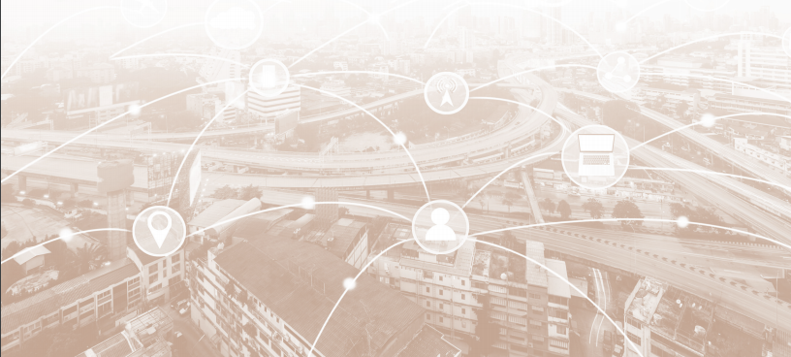
信息技术（必修2）
信息系统与社会

Slide 2

传感与控制
第2课时

Slide 3
射频识别技术
1.概述
射频识别，又称无线射频识别(Radio Frequency Identification，简称RFID)，属于通信技术的范畴，可通过无线电讯号识别特定目标并读写相关数据，而无须在特定目标与识别系统之间建立机械或光学接触。同时，从信息采集的角度来看，射频识别技术也属于传感器技术。

Slide 4
2.什么是射频
所谓射频(Radio Frequency，简称RF)，是指具有远距离传播能力的高频电磁波。
3、原理：当电流流过导体，导体周围会形成磁场，交变电流通过导体，导体周围会形成交变的电磁场。交变的电磁场向空中传播就形成了电磁波。频率范围在300kHz~30GHz之间的高频交变电流，会在导体周围的空间产生高频电磁波，并向外远距离传播出去，这些高频电磁波，就是射频。

Slide 5
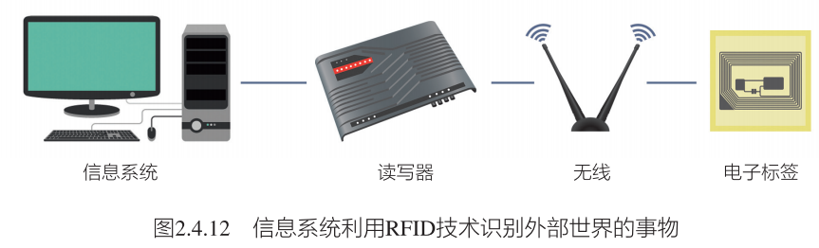
4、射频识别的实质：
实际上是一种无线传输，发射端发送特定的射频信号，接收端接收到射频信号后，并从中提取出有用信息。

Slide 6
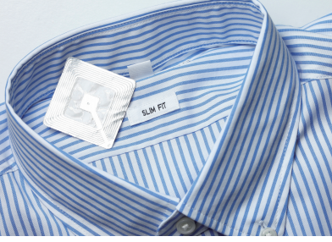
信息系统利用RFID技术识别外部世界的事物
(1）电子标签
电子标签由芯片与天线(线圈)组成，每个标签具有唯一的电子编码。

Slide 7
无源标签，被动式标签，最为常见，依靠从读写器的电磁波中获得能量，激活标签中的芯片，芯片产生电磁波发送给读写器，无源电子标签具有价格便宜的优势，但其工作距离、存储容量等受到能量来源的限制。
有源标签，主动式标签，能量由电池提供，能够主动向读写器发送射频信号。
有源电子标签通常具有更远的通信距离，但体积较大，价格也相对较高，主要应用于贵重物品远距离检测等领域。

Slide 8
（2）RFID读写器
RFID读写器(Reader)的主要任务是控制射频模块向标签发射读取信号，并接收标签的应答，对标签的对象标识信息进行解码，然后将对象标识信息和标签上其他相关信息传输到信息系统以供处理。
根据应用不同，读写器可以是手持式或固定式

Slide 9
射频识别技术的应用
无源RFID产品开发较早，市场应用广泛，
如公交卡、食堂餐卡、银行卡、宾馆门禁卡、第二代居民身份证等，在我们的日常生活中随处可见。
物流货物追踪，不停车收费、野生动物的跟踪，药品生产、病人看护，以及自动化生产、质量追踪等。
互联网到物联网，能够识别“万物”的RFID技术是其中的关键技术之一

Slide 10
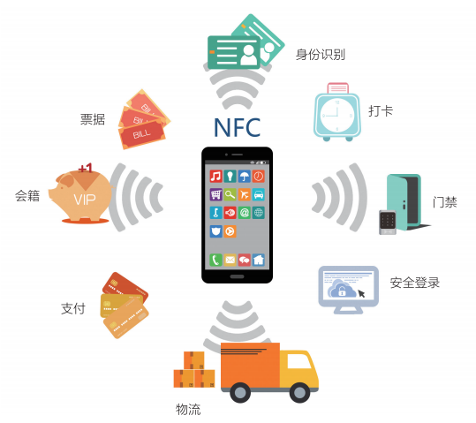
射频识别技术的应用
NFC技术由RFID演变而来，是一种短距(运行于10厘米距离内)高频(13.56MHz)的无线电技术。内置NFC功能的设备主要以手机为主，也有不少平板电脑和蓝牙音频设备

Slide 11
信息系统中的控制
执行器
执行器是指在控制系统中接受控制信息并对受控对象施加控制作用的装置
控制论
控制的基础是信息，一切信息传递都是为了控制，任何控制又依赖信息反馈来实现。

Slide 12
信息系统中的控制
控制分为开环控制和闭环控制两种。
开环控制指控制的结果不会影响当前的控制输出。
闭环控制将控制的结果反馈回来与系统设定的希望值比较，并根据它们的误差调整控制作用。

Slide 13
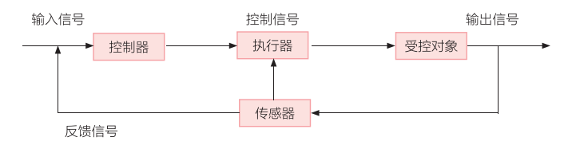

Slide 14
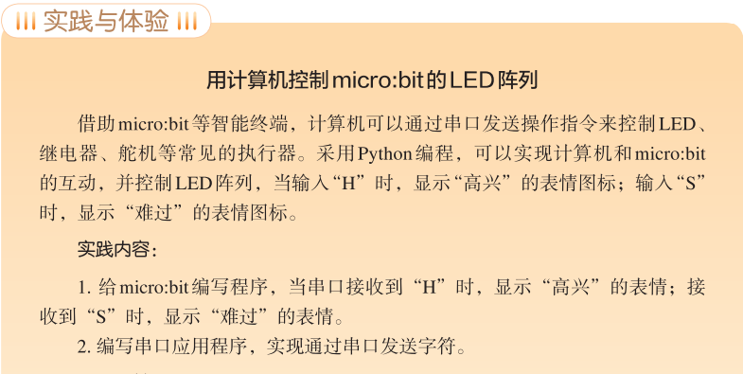

Slide 15
作业
找出生活中的智能控制实例，并分析其传感与控制的流程

Slide 16
好好学习，天天向上

